Slide 1

Název školy | Základní škola praktická Rožnov pod Radhoštěm
Číslo projektu | CZ. 1. 07/1. 4.00/21.3751
Číslo materiálu | VY_32_INOVACE_200
Autor | Tatiana Zezulčíková
Název | Více, méně, stejně IV
Datum (období) | Březen 2014
Ročník | 10. ročník ZŠS, středně těžké mentální postižení
Vzdělávací oblast | Matematika a její aplikace_Počty
Anotace | Výukový materiál je určený k opakování a procvičování pojmů více, méně, stejně. Materiál je určen pro práci na interaktivní tabuli.

Slide 2
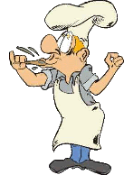
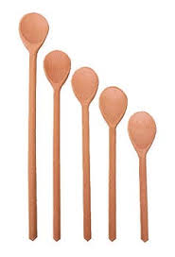
Zdeněk a Jirka jsou dobří kuchaři. Spočítej, kdo má méně vařeček. Klikni na správné znaménko.
<
=
<
Zdeněk
Jirka

Slide 3
Kdo má více nožů?
<
=
<
Zdeněk
Jirka

Slide 4
Který kuchař má několik hrnců. Je možné, aby měli stejně?
<
=
<
Zdeněk
Jirka

Slide 5
Kdo z kuchařů má více zástěr?
<
=
<
Zdeněk
Jirka

Slide 6
Kdo upekl méně svatebních dortů?
<
=
<
Zdeněk
Jirka

Slide 7
Kdo uvařil více polévek? Zdeněk nebo Jirka?
<
=
<
Zdeněk
Jirka

Slide 8
ZDROJE:
Vlastní tvorba
www.office.microsoft.com
https://www.google.com/search?site=&tbm=isch&source=hp&biw=1366&bih=595&q=kucha%C5%99&oq=kucha%C5%99&gs_l=img.12..0l10.2166.4437.0.7507.6.5.0.1.1.0.114.467.2j3.5.0....0...1ac.1.37.img..1.5.395.xVQ_Iei0TfM#imgdii=_
https://www.google.com/search?site=&tbm=isch&source=hp&biw=1366&bih=595&q=va%C5%99e%C4%8Dka&oq=va%C5%99e%C4%8Dka&gs_l=img.12..0l2j0i24l5.9708.12154.0.15914.7.7.0.0.0.0.114.731.2j5.7.0....0...1ac.1.37.img..0.7.730.NlyvcC-dQ5c#imgdii=_

